Slide 2
Ideen
Forschungsfrage?
Metrik zur Beurteilung? Policy Regret?
  No-Policy Regret algorithmus?
  Policy Equilibrium – Was ist das?
Marktsituation realistischer machen?
  Mehr Marktteilnehmer
  Markt Constraints
  Mehr Informationen für Teilnehmer (z.B. Wettervorhersagen)
  Weitere Märkte inkludieren (z.B. Balancing markets)

Slide 3
Forschungsfrage

Slide 4

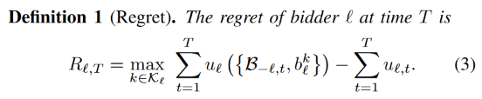
Metrik
(External) Regret
Policy regret
Quelle: Abate, et. al [1]
Quelle: Arora, et al [2]
Erster Term: maximaler Payoff bei gleichbleibender Strategie k
Zweiter Term: Kumulativer Payoff der tatsächlich gewählten Strategien
Erster Term: maximal möglicher Payoff
Zweiter Term: Erwartungswert des Payoffs bei tatsächlich gewählter Strategie

Slide 5
Policy Equilibrium
test

Slide 6
Quellen
[1] A. Abate, „Learning to Bid in Forward Electricity Markets Using a No-Regret Algorithm“, Computer Science and Game Theory, 2024, https://doi.org/10.48550/arXiv.2404.03314
[2] R. Arora, „Policy Regret in Repeated Games“, Machine Learning, 2020, https://doi.org/10.48550/arXiv.1811.04127

